Slide 1
Sistemas de Ingeniería
Cátedra Sistemas Ingeniería.
CF (R) Alberto García Covacevich

Slide 2
SISTEMAS DE INGENIERIA
Introducción
U.T.1 Sistemas de Propulsión
U.T.2 Motores de Combustión Interna y Turbinas a Gas
U.T.3 Sistemas de Reducción, Líneas de Ejes y Hélices
U.T.4 Maquinaria y Sistemas Auxiliares

Slide 3
OBJETIVOS DEL RAMO
CONOCER Y COMPRENDER EL FUNCIONAMIENTO DE LAS UNIDADES Y EQUIPOS DE UN SISTEMA DE PROPULSION Y LOS COMPONENTES AUXILIARES ASOCIADOS QUE LO COMPLEMENTAN.

Slide 4
Programa de Asignatura
U.T.1 Sistemas de Propulsión
U.T.2 Motores de Combustión Interna y Turbinas a Gas
U.T.3 Sistemas de Reducción, Líneas de Ejes y Hélices
U.T.4 Maquinaria y Sistemas Auxiliares

Slide 5
Contenidos.
Resistencia al avance.
Relación velocidad potencia.
Sistemas de propulsión simples.
Sistemas combinados.

Slide 6
Relación velocidad potencia
La Resistencia Total se estima y calcula por medio de:
  Canal de prueba. (Video)
  Aproximaciones Computacionales.
  Es bastante exacta.
La meta a alcanzar, es lograr la velocidad requerida con el mínimo de potencia.

Slide 7
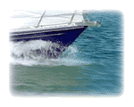
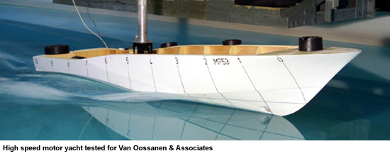
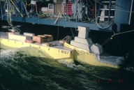
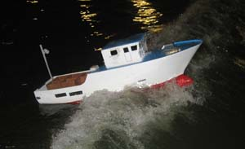
Relación velocidad potencia
En general, no existen buques prototipos, por lo que la forma del casco, características de desempeño y el dimensionamiento de su planta propulsora deben estar definidos antes de su construcción.
La resistencia total de un buque para ese casco en particular, se determina mediante modelamiento matemático, herramientas computacionales y se mide en canales de prueba con modelos a escala.

Slide 8
Relación velocidad potencia
EHP : Representa la potencia necesaria para mover el casco del buque a una velocidad requerida, sin la contribución de la hélice
  Equivale a estar con la hélice desmontada
  EHP no tiene relación con el sistema de propulsión
EHP se puede determinar mediante modelación en canales de prueba a diferentes velocidades
EHP necesaria para el modelo se pueden convertir en EHP para el buque a escala completa utilizando procedimientos conocidos y probados.
EHP Medido
V
Canal de Prueba
Modelo arrastrado

Slide 9
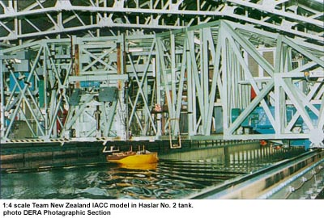
Relación velocidad potencia
Canales de Prueba

Slide 10
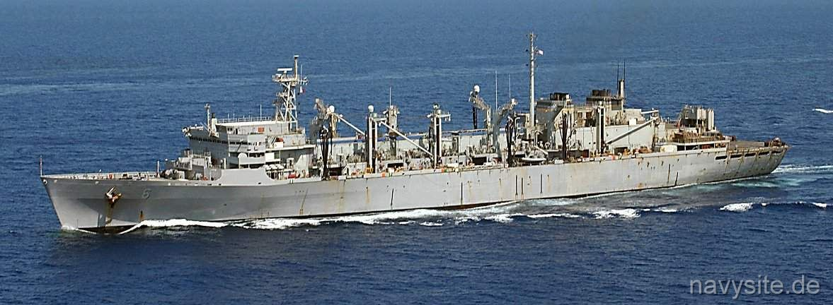

Relación Velocidad Potencia
En un estanque de prueba, la resistencia del modelo a escala se obtiene mediante recolección de data digital obtenida directamente desde el carro de remolque. Una vez finalizadas las pruebas, se extrapolan los datos obtenidos a escala real del buque mediante los pasos recomendados por la Conferencia Internacional de Tanques de Remolque (ITTC).

Slide 11
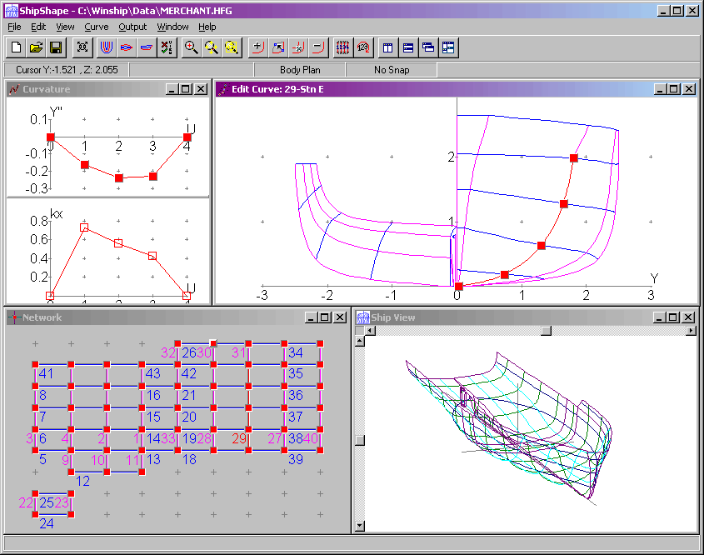
Relación velocidad potencia
Aproximación Computacional
http://www.fondear.org/infonautic/Barco/Apuntes_Tecnicos/ConstruccionNaval/Charla_07b.htm

Slide 12
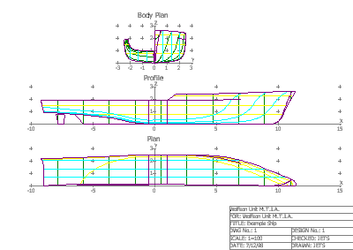
Relación velocidad potencia
Aproximación Computacional
http://es.wikipedia.org/wiki/Plano_y_l%C3%ADnea_de_referencia_en_el_buque

Slide 13
Relación velocidad potencia
Aproximación Computacional
CURVA DE POTENCIA TÍPICA
1000
800
600
Potencia Efectiva, EHP (HP)
400
200
0
0
2
4
6
8
10
12
14
16
Velocidad del buque, Vs (Nudos)

Slide 14
Definiciones básicas de potencia
En sistema internacional de unidades, la Masa se mide en kilogramos, la longitud en metros y el tiempo en segundos.
Fuerza es la combinación de masa por aceleración; es decir, masa por metro partido por segundo al cuadrado y a ello se le llama Newton.
Si realizamos un trabajo, este será el resultado de una fuerza aplicada para desplazar un objeto una determinada distancia; es decir, Newton por metro, o Joule.
Si este trabajo o realizamos por unidad de tiempo; es decir, Joule partido por segundo tendremos Potencia y su Unidad de medida es Watt.

Slide 15
Definiciones básicas de potencia
La fuerza necesaria para mover un buque en un tiempo y velocidad determinada, es igual a la potencia necesaria para vencer la resistencia total. (Pe)
Pe = Rt * V
326
Pe = Potencia necesaria (EHP)
Rt = Resistencia total (Lbs)
V = Velocidad del buque (nudos)

Slide 16
Relación velocidad potencia
Resistencia Total Casco (RT)
  Es la fuerza que se opone al movimiento del buque cuando se desplaza.
  La fuerza necesaria para mover un buque en un tiempo y velocidad determinada, es igual a la potencia necesaria para vencer la resistencia total. (EHP)
Cálculo EHP
R_{t} = Resistencia total del casco
V_{s} = Velocidad del buque
Esta es una aproximación válida para predicciones de EHP solamente
1 HP = 746 W

Slide 17
Relación velocidad potencia
La Resistencia Total es proporcional al cuadrado de la velocidad del buque (Bien diseñados)
La potencia necesaria para propulsar el buque es proporcional a Rt y la velocidad
Luego, la potencia requerida para propulsar el buque, varía con el cubo de la velocidad del buque y el propulsor.
CURVA DE POTENCIA TÍPICA
1000
800
600
Potencia Efectiva, EHP (HP)
400
200
0
0
2
4
6
8
10
12
14
16
Velocidad del buque, Vs (Nudos)

Slide 18
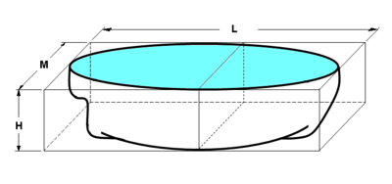
Relación Velocidad Potencia
COEFICIENTE DE BLOQUE
  Cb = Vol / L * B * T
    Cb = Coeficiente de bloque
    Vol = Volumen sumergido (m³)
    L = Eslora (m)
    B = Manga (m)
    T = Calado (m)
  Se usa cuando no hay antecedentes de desplazamiento y se requiere dimensionar la potencia.
Cb = Vol. de carena / Vol. del paralelepípedo = Vc / (L x M x H)
http://es.wikipedia.org/wiki/Coeficientes_de_forma

Slide 19
Relación velocidad potencia
Sistema de Propulsión
EHP
Motor
Caja
Reducción
Arbotante
Hélice
Descanso
Sello
THP
BHP
SHP
DHP

Slide 20
Relación velocidad potencia
Caballos de fuerza en sistema propulsión
Potencia entregada a la hélice - Delivered Horse Power (DHP)
  Es la potencia entregada a la hélice.
  DHP=SHP – pérdidas en los ejes, descansos y prensas.
Potencia de empuje - Thrust Horse Power (THP)
  Potencia generada por la hélice/Sistema de empuje.
  THP=DHP – Pérdidas en la hélice
Potencia al Freno - Brake Horse Power (BHP)
  Potencia entregada en el eje que sale del motor propulsor antes de la caja de reducción.
Potencia en el Eje - Shaft Horse Power (SHP)
  Potencia entregada en el eje propulsor después de la caja de reducción
  SHP=BHP – pérdidas de fricción en cajas de reducción.

Slide 21
Relación velocidad potencia
Eficiencia
La eficiencia del casco cambia debido a interferencia entre el casco y la hélice
  Buque bien diseñado:
  Buque con mal diseño:
Bien diseñado
Si el flujo no es suave.
THP se reduce.
Se necesita mas THP
para Veloc. Deseada..
Diseño pobre

Slide 22
Relación velocidad potencia
Valores relativos de magnitud
BHP
SHP
DHP
THP
EHP
Mot.
C/R
Descansos del eje
Hélice
Casco
BHP>SHP>DHP>THP>EHP

Slide 23
Relación velocidad potencia
Existen diversas ecuaciones empíricas para relacionar la potencia con la velocidad.
FORMULA DEL ALMIRANTAZGO
  P = ( W ^{2/3} * V³ ) / C
    P = Potencia de la máquina (HP)
    V = Velocidad del buque en nudos
    W = Desplazamiento en Tons.
    C = Coeficiente de almirantazgo.

Slide 24
Relación Velocidad Potencia
COEFICIENTE ALMIRANTAZGO | GEOMETRIA DEL BUQUE
100 - 200 | BUQUE LINEAS FINAS
220 – 250 | BUQUE LINEAS MEDIANAS
250 – 350 | BUQUE LINEAS LLENAS

Slide 25
Relación velocidad potencia
Ejemplo:
  El petrolero Montt, arribado al País el Viernes 16 de abril 2010, desplaza 40.000 tons y su velocidad máxima es de 20 nudos.
  ¿Cuál es su potencia de máquinas si su coeficiente Almirantazgo es de 300?
  Asumiendo que tiene dos ejes, ¿que potencia desarrolla cada uno?
  ¿Cuál es la resistencia total del casco a 20 nudos?
  Resp: 31.200 HP; 15.600 HP c/eje; 508.560 (lbs) (230.7 Ton de fuerza)

Slide 26
Relación velocidad potencia
Ejemplo:
  El B/E Esmeralda tenía un motor de 1.300 HP, y alcanzaba una velocidad de 10 nudos. Se le reemplazo su motor por otro de 2.600 HP.
    ¿Qué velocidad sería esperable obtener utilizando la fórmula del almirantazgo?
    ¿Que potencia requeriría para dar 13,6 nudos?
    No considere viento.
  Resp: 12,6 nudos 3.270 HP

Slide 27
Relación Velocidad Potencia
Ejemplo Curva de Potencia v/s Velocidad (BE Esmeralda)
Viento

Slide 28
Relación Velocidad Potencia
CONCEPTOS IMPORTANTES
  El aumento de velocidad implica considerables aumentos de potencia. (exponencial, parábola cúbica)
  El aumento de potencia está en relación directa con el consumo de combustible. (1 a 1).
  Los buques de guerra necesitan velocidad, lo que redunda en plantas propulsoras de alta potencia.

Slide 29
Relación Velocidad Potencia
Ejemplo
  Datos:
  Buque alcanza velocidad de 13,5 nudos.
  Potencia instalada de 3.000 HP.
  Desplazamiento inicial de 8.200 Ton.
  Desplazamiento final 9.500 Ton.
  Velocidad al nuevo desplazamiento: 15 nudos.
Pregunta:
  ¿Coeficiente de Almirantazgo?
  ¿Potencia necesaria?
  333,5
  4.500 HP

Slide 30
Relación Velocidad Potencia
Ejemplo
  Datos:
    Buque tiene las siguientes medidas:
      Eslora = 80 m
      Manga = 16 m
      Calado = 4 m
      Cb = 0,7
      δ = 1,025 (Ton / m³)
  Pregunta:
    ¿Cuál es su desplazamiento?
      3.674 Ton

Slide 31
Relación Velocidad Potencia
NOTAS:
  Tanto la Fórmula del Almirantazgo con su coeficiente, como el Coeficiente de Bloque, son elementos para análisis gruesos. Sirven para tener un “Orden de Magnitud”.
  En la actualidad, ciertos programas expertos, basados en regresión numérica y otros procedimientos, pueden calcular el volumen de desplazamiento de un buque en forma muy rápida, exacta y fácil (barato).
  Así mismo, se puede estimar la resistencia total y por ende la potencia efectiva en forma rápida y bastante exacta, sin la necesidad de canales de prueba. Sin embargo, durante la etapa de diseño y construcción estos datos deben ser validados en Canales de Prueba.

